Slide 1
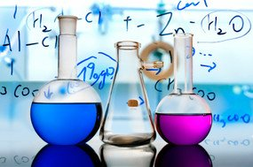
ZAPIS BROJA U KEMIJI

Slide 2
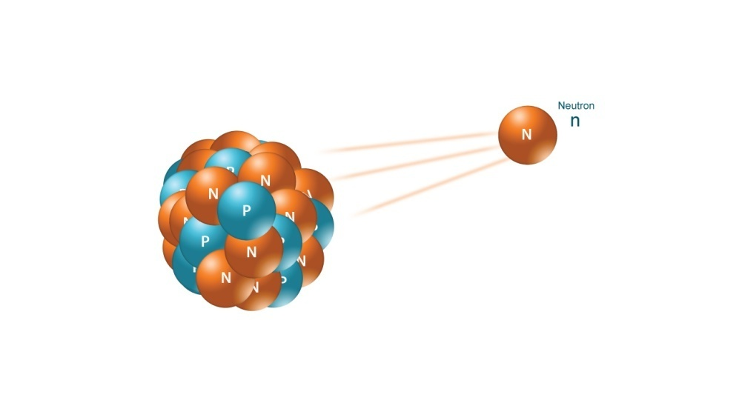
MASA NEUTRONA (n0):
ZNANSTVENI ZAPIS:
1.675x10-27 kg
MASA:
0.000000000000000000000000001675 kg

Slide 3
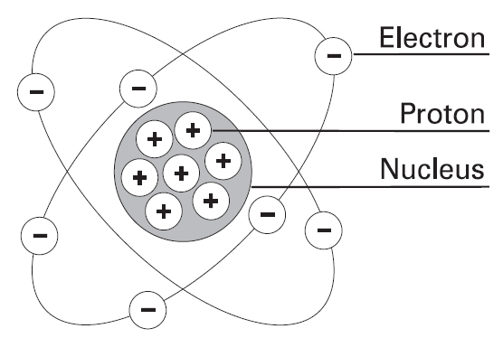
MASA ELEKTRONA (e-)
ZNANSTVENI ZAPIS:
9.10938x10-31 kg
MASA:
0.000000000000000000000000000000910938 kg
NABOJ:
0.0000000000000000001675 kg
ZNANSTVEI ZAPIS:
1.675x10-19 kg

Slide 4
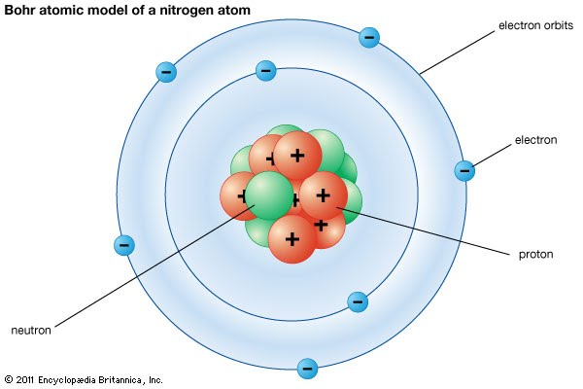
MASA PROTONA (p+)
MASA:
0.0000000000000000000000000016726 kg
ZNANSTVENI ZAPIS:
1.6726x10-27 kg

Slide 5
MJERNA JEDINICA DALTONA (Da):
MASA:
0.000000000000000000000000166 kg
1 Da= 1.66x10-27 kg

Slide 6
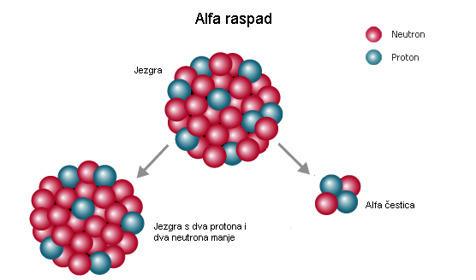
MASA ALFE ČESTICE(Ma):
MASA:
0.00000000000000000000000000664 kg
ZNANSTVENI ZAPIS:
6.64x10-27 kg

Slide 7
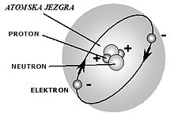
PROMJER JEZGRE ATOMA:
10-15 m
MASA:
0.000000000000001 m

Slide 8
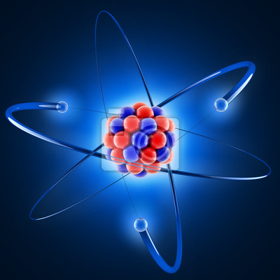
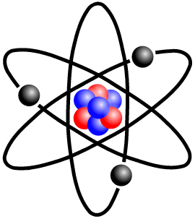
PROMJER ATOMA:
10-10 m
MASA:
0.0000000001 m

Slide 9
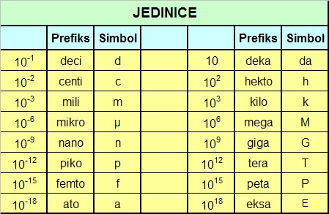
MJERNE JEDINICE

Slide 10
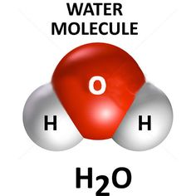
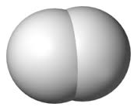
ZANIMLJIVOSTI:
Masa jedne molekule vode u gramima je 3 x 10-23
U 3.20g O3 ima 4.0 x 10 22 molekula ozona
U 3.4g C12H22O11 ima 1.3 x 10 23 atoma vodika

Slide 11
Viktorija Guzi 8.a

